Slide 1
ПОВТОРЕННЯ ТА УЗАГАЛЬНЕННЯ ВИВЧЕНОГО
СИНТАКСИС І ПУНКТУАЦІЯ. ОРФОГРАФІЯ
Однорідні члени речення, звертання, вставні слова
ТЕТЯНА МУСЯНОВИЧ

Slide 2
ПРИГАДАЙМО!
Які члени речення називаються однорідними? Які розділові знаки при них уживаються?
ТЕТЯНА МУСЯНОВИЧ

Slide 3
ПОНЯТТЯ ПРО ОДНОРІДНІ ЧЛЕНИ РЕЧЕННЯ
Однорідними називають члени речення, які залежать від того самого слова в реченні, відповідають на те саме питання і виконують однакову синтаксичну роль.
НАПРИКЛАД: росте і тягеться до світла липа.
Що робить?
ТЕТЯНА МУСЯНОВИЧ

Slide 4
РОЗДІЛОВІ ЗНАКИ В ОДНОРІДНИХ ЧЛЕНАХ РЕЧЕННЯ
О, О, О
О, О І О
О, І О, І О
,
ТЕТЯНА МУСЯНОВИЧ

Slide 5
ЗАВДАННЯ (УСНО)
ЯК НАЗИВАЄТЬСЯ СЛОВО, ЯКЕ ОБ`ЄДНУЄ СПІЛЬНОЮ НАЗВОЮ ОДНОРІДНІ ЧЛЕНИ РЕЧЕНННЯ
ДЕ МОЖЕ СТОЯТИ УЗАГАЛЬНЮВАЛЬНЕ СЛОВО ВІДНОСНО ОДНОРІДНИХ ЧЛЕНІВ РЕЧЕННЯ
ЯКИЙ РОЗДІЛОВИЙ ЗНАК СТАВИМО, КОЛИ УС СТОЇТЬ ПЕРЕД ОДНОРІДНИМИ ЧЛЕНАМИ? А ЯКЩО ПІСЛЯ НИХ?
ТЕТЯНА МУСЯНОВИЧ

Slide 6
УЗ.СЛ.: О, О, О
О, О, О - УЗ.СЛ.
ТЕТЯНА МУСЯНОВИЧ

Slide 7
Практика
ТЕТЯНА МУСЯНОВИЧ

Slide 8
ДОБЕРІТЬ УЗАГАЛЬНЮВАЛЬНІ СЛОВА. СКЛАДІТЬ ТА ЗАПИШІТЬ РЕЧЕННЯ
ТЕТЯНА МУСЯНОВИЧ

Slide 9
Історична довідка
Кому іноді називають бабусею нашого письма, хоча їй всього 300 років. Вперше її вжив Альдо Мауцці, житель італійського містечка Венеція. Оскільки кома не крапка, тобто її треба розрізняти, він «приробив» комі хвостика.
ТЕТЯНА МУСЯНОВИЧ

Slide 10
Чи стануть емотікони новими розділовими знаками? Запиши в зошит свою відповідь, використовуючи речення з однорідними членами.
ЕМОТІКОН - EMOTICON ВІД EMOTION ICON — ЗНАЧОК ЕМОЦІЇ
ГРАФІЧНЕ АБО ТИПОГРАФСЬКЕ ЗОБРАЖЕННЯ, ЩО ВИРАЖАЄ ЕМОЦІЮ, НАСТРІЙ АБО ІНТОНАЦІЮ.
ТЕТЯНА МУСЯНОВИЧ

Slide 11
Практика
ТЕТЯНА МУСЯНОВИЧ

Slide 12
ПІДСУМОК
ТЕТЯНА МУСЯНОВИЧ

Slide 13
Можуть мати узагальнювальне слово
Є одним членом речення
ОЗНАКИ ОДНОРІДНИХ ЧЛЕНІВ РЕЧЕННЯ
Мають інтонацію переліку
Позначають видові поняття
Відповідають на одне питання
ТЕТЯНА МУСЯНОВИЧ

Slide 14
Знайдіть відповідність
Сплять берізки, клени, осики.
Людина славна не словами, а ділами.
Барвінок цвів і зеленів.
Тягнуться до сонця і квіти, і трави.
А. і О, і О
Б. О, О, О
В. О, а О
Г. О і О
ТЕТЯНА МУСЯНОВИЧ

Slide 15
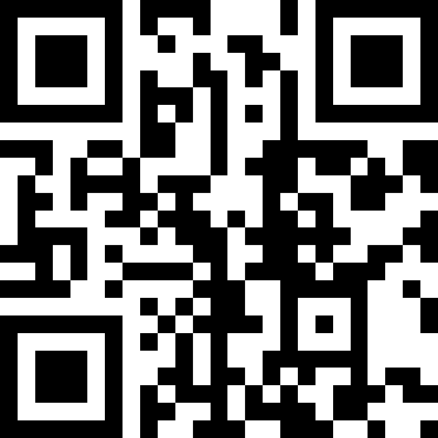
РУХАНКА
ТЕТЯНА МУСЯНОВИЧ

Slide 16
Що таке звертання, вставні слова?
Якими розділовими знаками їх слід відокремлювати?
ТЕТЯНА МУСЯНОВИЧ

Slide 17
ТЕТЯНА МУСЯНОВИЧ

Slide 18
Займенники
Ти
Ви
НЕ Є ЗВЕРТАННЯМ!!!
ТЕТЯНА МУСЯНОВИЧ

Slide 19
ТЕТЯНА МУСЯНОВИЧ

Slide 20
ПЕРЕБУДУЙ РЕЧЕННЯ ТАК, ЩОБ ПІДМЕТИ СТАЛИ ЗВЕРТАННЯМИ. СХАРАКТЕРИЗУЙ РЕЧЕННЯ ЗА МЕТОЮ ВИСЛОВЛЮВАННЯ. ВИДІЛИ ГРАМАТИЧНІ ОСНОВИ.
ДІТИ НЕ ПОВИННІ ВІДПОВІДАТИ ОБРАЗОЮ НА ОБРАЗУ.
ШКОЛЯРІ ДОТРИМУЮТЬСЯ ПРАВИЛ ДОРОЖНЬОГО РУХУ.
ЛЮДИ ОБЕРІГАЮТЬ НАВКОЛИШНЄ СЕРЕДОВИЩЕ.
ВОСЬМИКЛАСНИКИ ЦІКАВЛЯТЬСЯ НОВИНАМИ ХУДОЖНЬОЇ ЛІТЕРАТУРИ.
УЧНІ СТАРАННО ГОТУЮТЬСЯ ДО УРОКІВ.
ТЕТЯНА МУСЯНОВИЧ

Slide 21
ЗГАДАЙ ПІСНІ, ДЕ ТИ ЧУВ ЗВЕРТАННЯ.
НАПРИКЛАД: «ЯК ТЕБЕ НЕ ЛЮБИТИ, КИЄВЕ МІЙ» АБО ТНМК FEAT. KOZAK SYSTEM - МАМО [OFFICIAL LYRIC VIDEO]. ЯК ТИ ВВАЖАЄШ, ЯКА ФУНКЦІЯ ЗВЕРТАНЬ У ПІСНЯХ?
НАПИШИ ТЕКСТ, У ЯКОМУ ЗВЕРНИСЯ ДО СУЧАСНОГО БЛОГЕРА, ЩОБ ВІН ПОРУШИВ ТАКУ ВАЖЛИВУ ТЕМУ ПРО ЗНАЧЕННЯ ЗВЕРТАНЬ У МОВЛЕННІ ЛЮДЕЙ. СПРОБУЙ ЙОГО ПЕРЕКОНАТИ, ЩО ЦЯ ТЕМА БУДЕ ЦІКАВОЮ ДЛЯ ФОЛОВЕРІВ.
ТЕТЯНА МУСЯНОВИЧ

Slide 22
Спишіть речення,ставлячи потрібні розділові знаки.
1.Слово чому ти не твердая криця?
2.Коло сіл стоять тополі розмовляють з вітром в полі.
3.Бідна волошко чому ти у житі а не на клумбі волієш рости?
4.Бжілки злотисті в квітках літають роси перлисті з трав опадають.
5.Шуміть і шепче і тривожить зрадливий дощ із-за кутка.
ТЕТЯНА МУСЯНОВИЧ

Slide 23
Поняття про вставні слова
Вставними називають слова( сполучення слів), за допомогою яких виражають ставлення мовця до висловленого.
Наприклад:
Діти, безперечно, люблять морозиво.
На жаль, зустріч скасували.
Найуживаніші вставні слова
упевненість невпевненість різні почуття незалежність порядок викладу думок увічливість
очевидно
здається
може
мабуть
на щастя
на радість
на жаль
на біду
по-моєму
кажуть
гадаю
як відомо
по-перше
по-друге
по-третє
отже
вибачте
будь-ласка
дозвольте
даруйте
звичайно
безперечно
безумовно
справді
ТЕТЯНА МУСЯНОВИЧ

Slide 24
ПЕРЕПИШІТЬ РЕЧЕННЯ, РОЗСТАВЛЯЮЧИ ПРОПУЩЕНІ РОЗДІЛОВІ ЗНАКИ. ВИЗНАЧТЕ ЗВЕРТАННЯ І ВСТАВНІ СЛОВА.
1. Спасибі предки за духовний спадок (Л. Костенко).
2. Я знаю юначе що серце козаче тобі від природи дано (В. Дворецька).
3. Дивлюсь як зірка гасне у імлі. Навколо неї мабуть є планети(І. Коваленко).
4. Гарний хлопець з іншої планети може завтра вгості прилетить (Л. Костенко).
5. Куди ж ми люди добрі ідемо?(А. Михайлевський).
6. Люди сідайте будь ласка за стіл великодній(В. Дворецька).
ТЕТЯНА МУСЯНОВИЧ

Slide 25
ТЕТЯНА МУСЯНОВИЧ

Slide 26
ТВІЙ НАЙКРАЩИЙ ДРУГ АБО ПОДРУГА ЗАПРОСИЛИ ТЕБЕ НА СВЯТКУВАННЯ ДНЯ НАРОДЖЕННЯ, АЛЕ В ЦЕЙ ЧАС ТИ З БАТЬКАМИ БУДЕШ НА ВІДПОЧИНКУ.
НАПИШИ ПОВІДОМЛЕННЯ В DIRECT, ЩОБ ПОЯСНИТИ СИТУАЦІЮ. У ТЕКСТІ ВИКОРИСТОВУЙ ЗВЕРТАННЯ, ОДНОРІДНІ ЧЛЕНИ РЕЧЕННЯ, ВСТАВНІ СЛОВА.
ТЕТЯНА МУСЯНОВИЧ

Slide 27
ВИБАЧТЕ
НА МОЮ ДУМКУ
БУДЬ ЛАСКА
МАБУТЬ
Увідповідніть емодзі та вставне слово
ТЕТЯНА МУСЯНОВИЧ

Slide 28
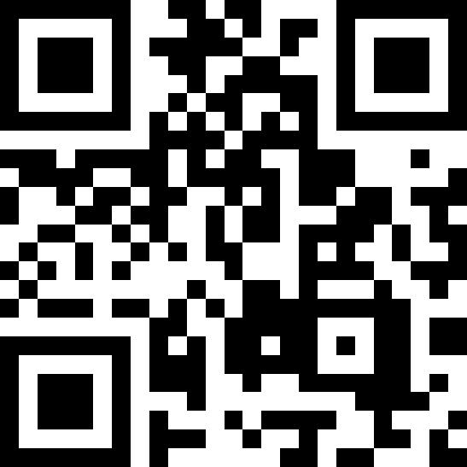
ПРОСЛУХАЙ ПІСНЮ І ВИПИШИ ЗВЕРТАННЯ ТА ОДНОРІДНІ ЧЛЕНИ РЕЧЕННЯ
ТЕТЯНА МУСЯНОВИЧ

Slide 29
Підсумуймо!
УЧИТЕЛЬ СТВОРЮЄ СПІНЕР, РОЗДІЛЕНИЙ НА 4 СЕКТОРИ З НАПИСАМИ «СПРОГНОЗУЙ», «ПОЯСНИ», «ПІДСУМУЙ», «ОЦІНИ».
УЧИТЕЛЬ КРУТИТЬ СПІНЕР ТА ПРОСИТЬ УЧНІВ ВІДПОВІСТИ НА ЗАПИТАННЯ ЗАЛЕЖНО ВІД МІСЦЯ ЗУПИНКИ СПІНЕРА.
НАПРИКЛАД, СПІНЕР ЗУПИНЯЄТЬСЯ НА СЕКТОРІ «ПІДСУМУЙ», ТОДІ ВЧИТЕЛЬ МОЖЕ СКАЗАТИ: «НАЗВИ КЛЮЧОВІ ПОНЯТТЯ, ПРО ЯКІ ЙШЛОСЯ НА УРОЦІ». «ПІДСУМУЙ УСЕ, ЩО ЗНАЄШ ПРО ОДНОРІНІ ЧЛЕНИ РЕЧЕННЯ», «ПІДСУМУЙ УСЕ, ЩО ЗНАЄШ ПРО ЗВЕРТАННЯ», «ПІДСУМУЙ УСЕ, ЩО ЗНАЄШ ПРО ВСТАВНІ СЛОВА».
«ПОЯСНИ»: РОЗДІЛОВІ ЗНАКИ ПРИ ОЧР, РОЗДІЛОВІ ЗНАКИ ПРИ УС ТА ОЧР, РОЗДІЛОВІ ЗНАКИ ПРИ ЗВЕРТАННЯХ ТА ВСТАВНИХ СЛОВАХ.
«СПРОГНОЗУЙ»: ДЕ ЛЮДИ ДОПУСКАЮТЬ НАЙБІЛЬШУ КІЛЬКІСТЬ ПУНКТУАЦІЙНИХ ПОМИЛОК: У РЕЧЕННЯХ ЗІ ЗВЕРТАННЯМ, ВСТАВНИХ СЛОВАХ, ОДНОРІДНИХ ЧЛЕНАХ; ЯК ЗДОБУТІ ЗНАННЯ ДОПОМОЖУТЬ ТОБІ У ЖИТТІ; ЯК ЦІ ТЕМИ ПОВ’ЯЗАНІ З ЛИСТУВАННЯМ ЛЮДЕЙ ТА ВЕДЕННЯМ СТОРІНКИ В СОЦМЕРЕЖАХ.
«ОЦІНИ»: СВОЮ РОБОТУ НА УРОЦІ, СВОЮ АКТИВНІСТЬ НА УРОЦІ,
СВІЙ СТУПІНЬ ЗАСВОЄННЯ МАТЕРІАЛУ ВІД 0 ДО 12;
ОЦІНИ РОБОТУ ОДНАКЛАСНИКА ЧИ ОДНОКЛАСНИЦІ НА УРОЦІ.
ТЕТЯНА МУСЯНОВИЧ

